Slide 1
誠摯歡迎您蒞臨指導

Slide 2
龍安國小是個非常年輕的學校，位於桃園區與蘆竹區交界的文中路旁，現有教職員工109人（含警衛等），學生1311人。
位於都市重點發展區域，校舍嶄新，經兩任校長暨全體教職員工努力經營，奠定良好基礎。
感謝家長及社區支持學校發展。

Slide 3
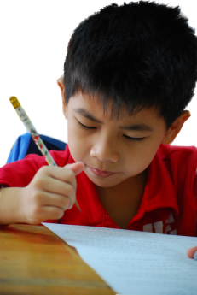
學校願景與本位課程

Slide 4
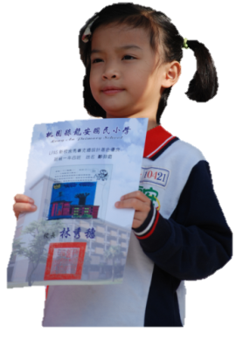
學校願景：悅讀、樂學、擁抱世界。
學校本位課程結合學校願景-龍安之心
品格「心」行動、閱讀「欣」動力、
運動「興」健康、國際「新」視野、
環境「星」作為、藝文「馨」感動

Slide 5
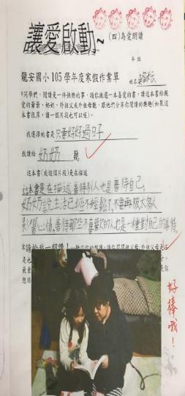
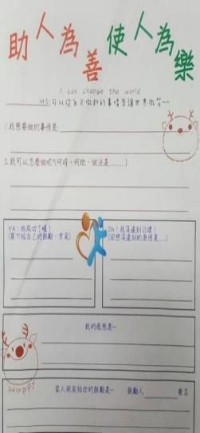
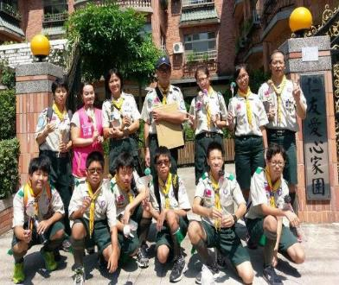
品格「心」行動

Slide 6
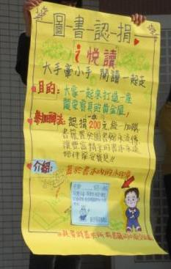
閱讀「欣」動力

Slide 7
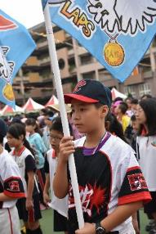
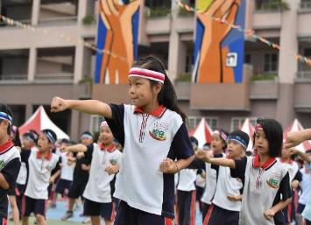
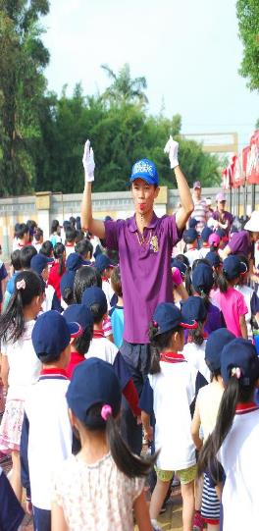
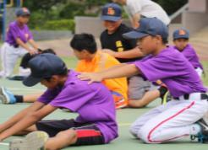
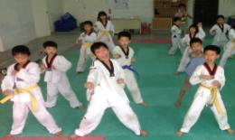
運動「興」健康

Slide 8
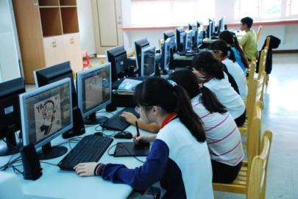
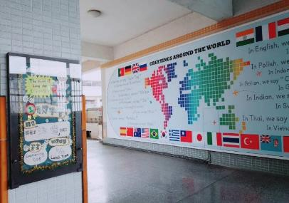
國際「新」視野

Slide 9
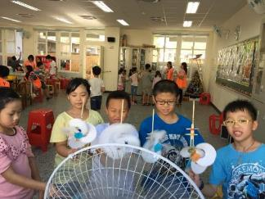
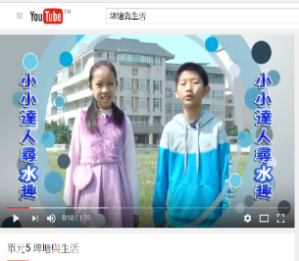
環境「星」作為

Slide 10
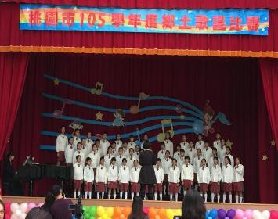
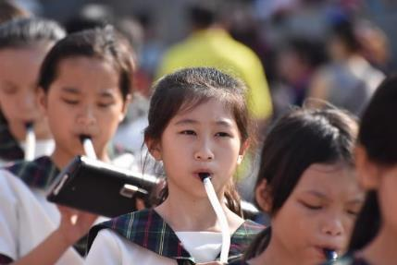
藝文「馨」感動

Slide 11
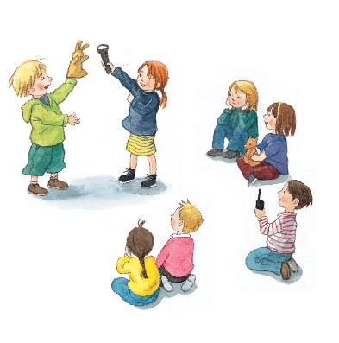
感謝您的蒞臨，讓我們為孩子一起努力！

